Slide 1
SQL y BASES de DATOS
Verónica Quintero Valencia
Jhan Carlos Lucio Ríos
Rafael Mauricio Giraldo Gallego
Ficha: 1597568

Slide 2

Es una estructura que contiene diferentes categorías de información
¿Qué son bases de datos ?
www.genbetadev.com/bases-de-datos/3-bases-de-datos-nosql-mas-populares-para-iniciarse-en-la-nube

Slide 3
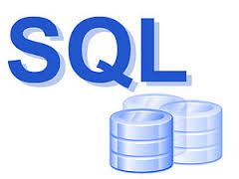
Es un lenguaje de consulta estructurado. También es un lenguaje de base de datos normalizados, utilizado para consultar, modificar o eliminar datos de una base de datos.
¿ Qué es SQL?

Slide 4
Componentes
El lenguaje SQL está compuesto por comandos, cláusulas, operadores y funciones de agregado.

Slide 5
Comandos
Definición del lenguaje (DDL).
Manipulación del lenguaje (DML).
Control del lenguaje (DCL).

